Slide 1
Početci hrvatske pismenosti
Napravili: Josip i Francesco 6.C

Slide 2
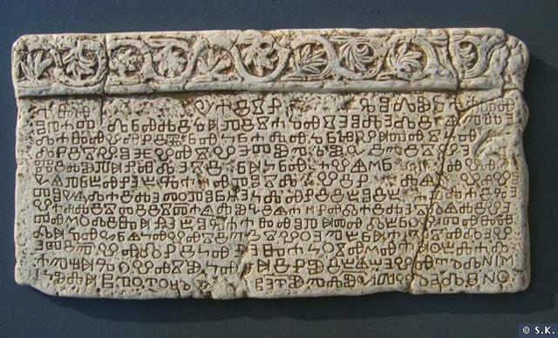
Bašćanska ploča
Bašćanska ploča je najvažniji spomenik hrvatske pismenosti
1100. godina
Teška je 800 kg. Na glagoljici je i na hrvatskom jeziku s crkvenoslavenskim riječima

Slide 3
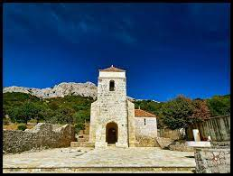
Bašćanska ploča
Pronađena je u 19.st. u crkvi svete Lucije
Spominje se kralj Zvonimir
Taj tekst najduži je glagoljički natpis iz 10.-12. stoljeća

Slide 4
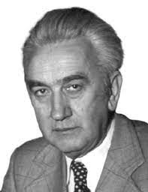
Istraživači Bašćanske ploče
Istraživači Bašćanske ploče iz 19. stoljeća su: Ivan Kukuljević Sakcinski, Franjo Rački, Ivan Črnčić, Vjekoslav Štefanović i Branko Fučić
Akademik Ivo Frangeš kaže da je na Bašćanskoj ploči sve hrvatsko: ime, jezik, kralj, zemlja i duhovnost. Ona je dokument i naš spomenik.

Slide 5
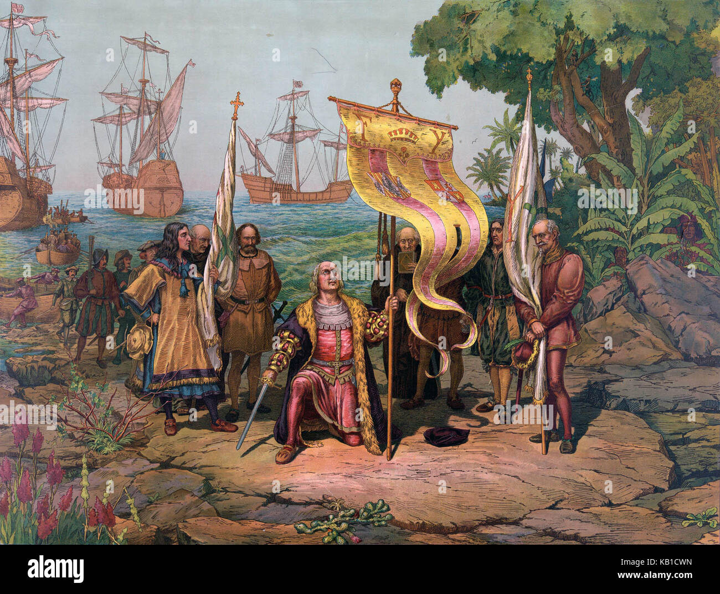
Početci tiskarstva i hrvatske inkunabule
Hrvati su bili poznati majstori tiskarstva
Tiskali su se na hrvatskom, na glagoljici i na latinskom

Slide 6
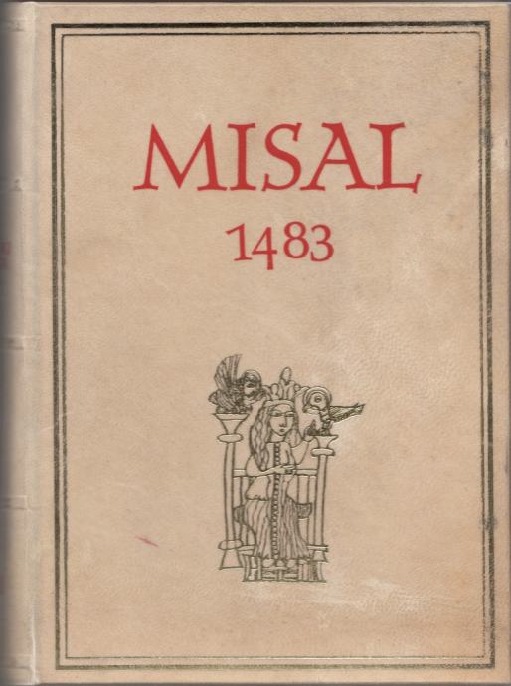
Inkunabule
Inkunabule su:
Misal po zakonu rimskoga dvora iz 1483.
Ispovid iz 1492.
Baromićev brevijar iz 1493.
Senjski misal iz 1494.
Spovid općena iz 1496.
Molitvenik iz 1490.
Oficij iz 1490.
Lekcionar Bernardina Splićanina iz 1495.

Slide 7
Majstorije tiskarstva na hrvatskom jeziku
Malo znamo o uspješnim majstorima tiskarstva na hrvatskom jeziku
To su: Blaž Baromić, Grgur Senjanin, Silvestar Bedričić, Gašpar Turčić, Urban iz Otočca, Tomas Katridarić, Šimun Kožičić Benja
Zanat su naučili u Veneciji
Najljepše knjige tiskali su: Andrija Paltašić i Dobrić Dobričević
Danas više od 60 knjižnica i muzeja ima takve knjige

Slide 8
Pitanja
Od kada potječe Bašćanska ploča i koliko je teška?
Potječe iz 1100. godine i teška je 800 kg.
Gdje i kada je pronađena?
Pronađena je u crkvi svete Lucije u 19. stoljeću.
Na kojim su jezicima Hrvati tiskali?
Tiskali su na hrvatskom i latinskom.
Tko je tiskao najljepše knjige?
Najljepše knjige tiskali su Andrija Paltašić i Dobrić Dobričević.

Slide 9
Kraj
Hvala na pažnji

